Slide 1
Федеральная рабочая программа ООО
9 класс
Подготовила:
Петрова Александра Сергеевна
учитель химии
МБОУ СОШ № 18

Slide 2
9 класс – 2 часа в неделю (базовый уровень)
9 класс – 3 (4) часа в неделю (углубленный уровень)

Slide 3
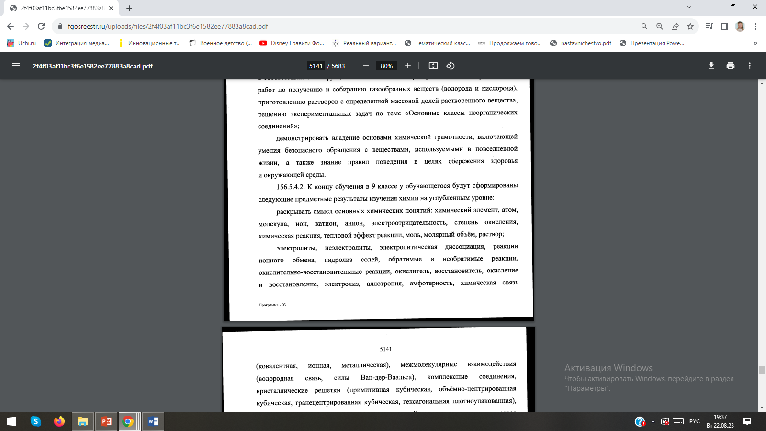
ФОП : базовые объем, содержание и планируемые результаты.

Slide 4
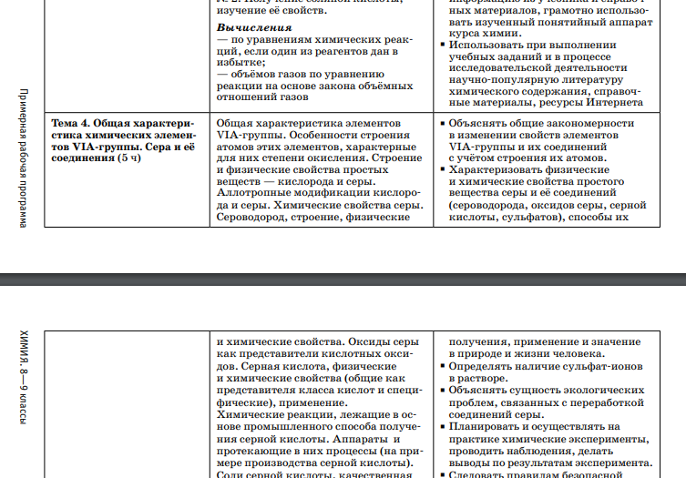
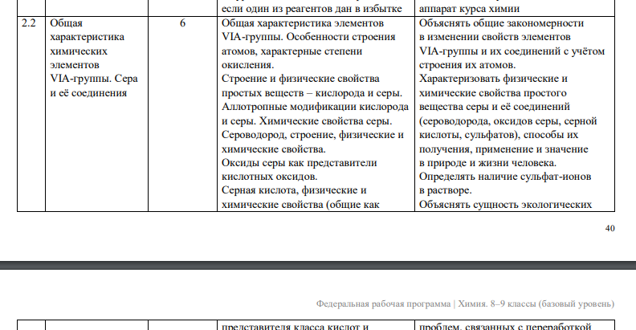
Тематическое планирование

Slide 5
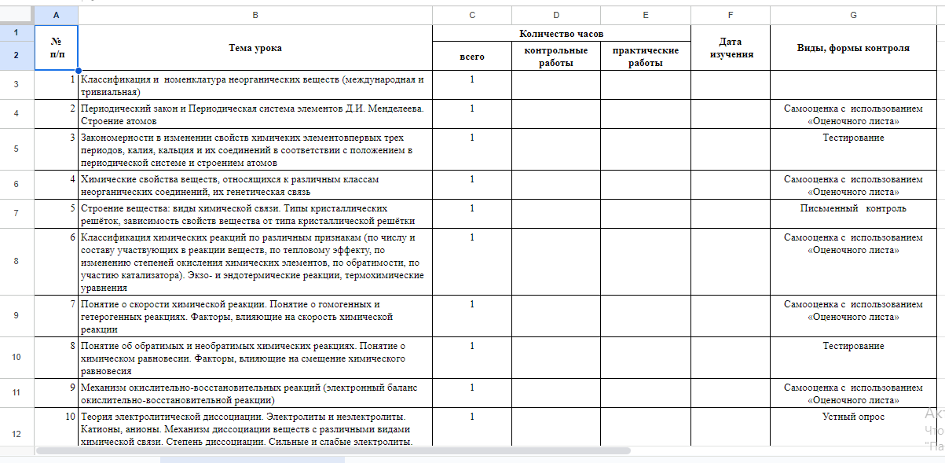

Slide 6
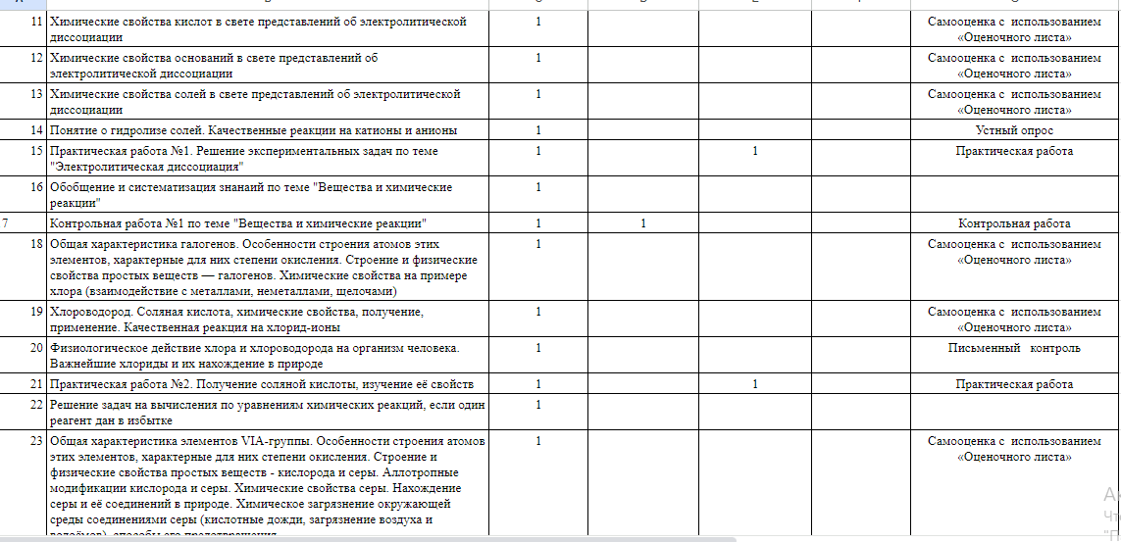

Slide 7
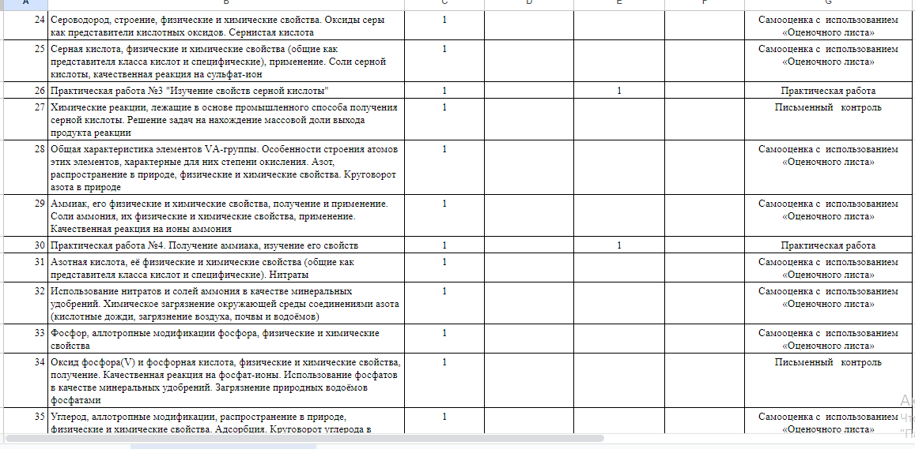

Slide 8
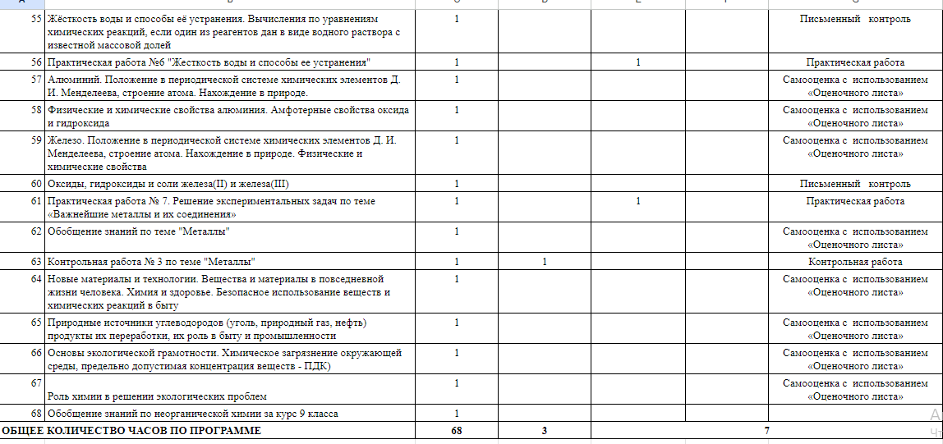

Slide 9
Спасибо за внимание!

